Slide 1
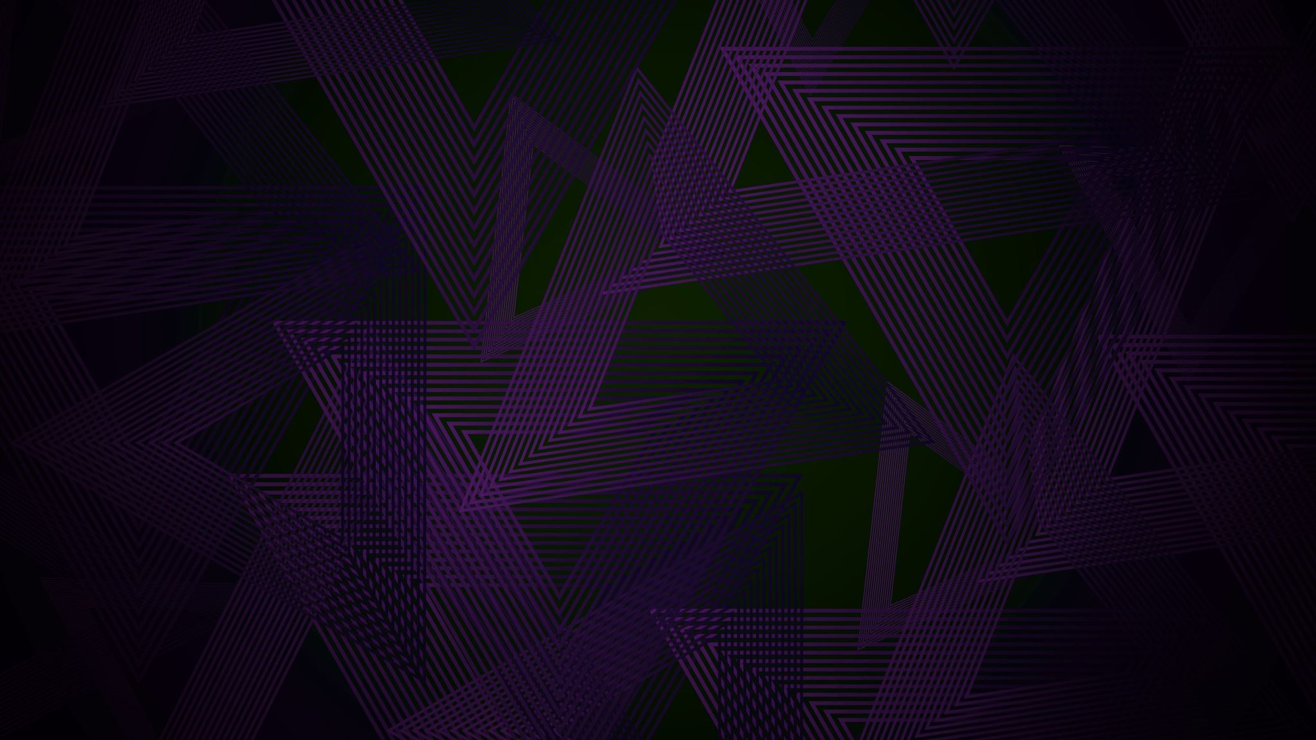
Leke ve Kusur Tespiti için Transfer Learning
Nazif ÇELİK

Slide 2
Transfer Learning
Transfer Learning (Transfer Öğrenme), yapay zeka ve makine öğrenimi modellerinin eğitim süreçlerini hızlandırmak ve performanslarını artırmak için kullanılan güçlü bir tekniktir. Transfer learning, bir modelin önceki bir görevde öğrendiği bilgiyi başka bir görevde yeniden kullanmasını sağlar. Bu yaklaşım, özellikle sınırlı veri setlerine sahip olduğumuz durumlarda büyük avantajlar sunar.
Transfer Learning, bir makine öğrenimi modelinin, önceden eğitim aldığı bir görevde kazandığı deneyimi, benzer bir başka görevde kullanmasıdır. Geleneksel yöntemlerle bir makine öğrenmesi modeli, her görev için sıfırdan eğitilmek zorundayken, transfer learning bu gerekliliği ortadan kaldırır. Böylece, modelin belirli bir görevde zaten öğrendiği bilgileri kullanarak, yeni görevde daha az veri ile daha hızlı ve etkili bir şekilde öğrenmesi sağlanır.

Slide 3
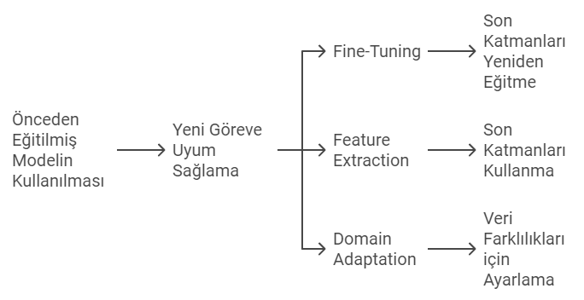
Transfer Learning Nasıl Çalışır?
Transfer learning, genellikle iki temel aşamadan oluşur:
Önceden Eğitilmiş Modelin Kullanılması: Transfer learning’in ilk adımı, geniş bir veri seti üzerinde önceden eğitilmiş bir modelin kullanılmasıdır. Bu model, genellikle genel özellikleri öğrenmek için eğitilir. Örneğin, bir sinir ağı görsel veriler üzerinde eğitildiğinde, kenarları, şekilleri ve genel yapıları tanımayı öğrenir.
Yeni Göreve Uyum Sağlama: İkinci adımda, model yeni bir görev için özelleştirilir. Bu, modelin bazı katmanlarının donması ve sadece son katmanlarının yeniden eğitilmesiyle gerçekleştirilir. Böylece model, önceki görevde öğrendiği bilgileri korurken, yeni görevdeki veriye uyum sağlar.
Örneğin, bir model computer vision görevlerinde nesne tanıma için eğitildiyse, daha sonra yeni bir veri setiyle hayvan türlerini tanıma görevi için uyarlanabilir.

Slide 4
Transfer Learning Türleri
Transfer learning farklı yaklaşımlarla uygulanabilir. İşte en yaygın transfer learning türleri:
1. Fine-Tuning
Fine-tuning, transfer learning’in en yaygın kullanılan yöntemlerinden biridir. Bu yöntemde, önceden eğitilmiş bir modelin son katmanları, yeni görev için yeniden eğitilir. Önceki görevde öğrenilen temel özellikler korunurken, yeni görevdeki spesifik bilgiler de modele eklenir. Özellikle neural networks ile çalışan modellerde fine-tuning yöntemi oldukça etkilidir.
2. Feature Extraction
Bu yöntemde, önceden eğitilmiş modelin sadece son katmanları kullanılır ve yeni bir görev için bu katmanlar özelleştirilir. Modelin geri kalan kısmı, özellik çıkarma aşamasında sabit tutulur. Özellik çıkarma yöntemi, genellikle daha küçük veri setleri üzerinde çalışan görevlerde kullanılır.
3. Domain Adaptation
Domain adaptation (Alan Uyarlaması), modelin bir görevden bir diğerine aktarılırken, iki görev arasındaki veri farklılıklarına uyum sağlamasını amaçlar. Örneğin, bir modelin görsel veriler üzerinde eğitildiği bir senaryoda, model daha sonra farklı bir veri formatında (örneğin, tıbbi görüntüler) çalışacak şekilde uyarlanabilir.

Slide 5
Transfer Learning’in Faydaları
Transfer learning, geleneksel model eğitim yaklaşımlarına kıyasla çeşitli avantajlar sunar. İşte bu avantajlardan bazıları:
1. Daha Az Veri ile Yüksek Performans
Transfer learning, özellikle sınırlı veri setlerine sahip olduğunuz durumlarda son derece etkili olabilir. Yeni bir görevi sıfırdan eğitmek yerine, önceden eğitilmiş bir modelin kullanılması, daha az veriyle yüksek performans elde etmenizi sağlar. Bu, birçok makine öğrenmesi projesi için önemli bir avantajdır.
2. Daha Hızlı Eğitim Süreleri
Transfer learning, eğitim sürecini büyük ölçüde hızlandırır. Bir modeli sıfırdan eğitmek yerine, önceden eğitilmiş bir modeli kullanarak sadece birkaç katmanı yeniden eğitmek yeterli olabilir. Bu, zaman ve işlem maliyetlerinden tasarruf sağlar.
3. Genel Bilgi ile Spesifik Görevlere Uyum
Önceden eğitilmiş modeller, geniş bir veri kümesinden elde edilen genel bilgileri öğrenebilir. Bu genel bilgiler, modelin yeni görevler için özelleştirilmesini kolaylaştırır. Örneğin, bir dil modeli büyük miktarda metin verisi üzerinde eğitildiyse, bu model daha sonra belirli bir dil işleme görevine (örneğin, metin sınıflandırma) kolayca uyarlanabilir.

Slide 6
Transfer Learning’in Zorlukları
Her ne kadar transfer learning güçlü bir teknik olsa da, bazı zorlukları da beraberinde getirir:
Negatif Transfer: Bazen, önceden eğitilmiş bir modelin bilgileri, yeni görev için uygun olmayabilir ve performansı olumsuz etkileyebilir. Bu duruma "negatif transfer" denir ve dikkat edilmesi gereken bir zorluktur.
Veri Uyumsuzluğu: Transfer learning, kaynak görev ve hedef görev arasında belirli bir uyum gerektirir. İki görev arasındaki veri türü veya dağılımı çok farklıysa, transfer learning’in performansı düşebilir.

Slide 7
Transfer Learning ve Popüler Uygulamaları
Transfer learning, yapay zeka ve makine öğrenimi dünyasında birçok uygulama alanına sahiptir. İşte transfer learning’in bazı yaygın kullanım alanları:
1. Doğal Dil İşleme (NLP)
Transfer learning, doğal dil işleme (NLP) alanında sıklıkla kullanılır. Özellikle GPT, BERT gibi modeller, geniş bir metin verisi üzerinde eğitildikten sonra çeşitli dil işleme görevlerine uyarlanabilir. Bu görevler arasında dil modeli oluşturma, metin sınıflandırma ve soru yanıtlama gibi işlemler yer alır.
2. Görsel Tanıma
Transfer learning, bilgisayarla görme (computer vision) alanında nesne tanıma, görüntü sınıflandırma ve yüz tanıma gibi görevlerde kullanılır. Örneğin, bir model geniş bir görüntü veri seti üzerinde eğitildikten sonra, belirli bir alandaki (örneğin, tıbbi görüntüleme) görevlere kolayca uyarlanabilir.
3. Oyun ve Robotik
Transfer learning, reinforcement learning (pekiştirmeli öğrenme) alanında da kullanılır. Bir robot, bir görevde başarılı olmayı öğrendikten sonra, öğrendiği stratejiyi benzer görevlerde kullanarak daha hızlı adapte olabilir.

Slide 8
Defect Detection Nedir ?
Defect Detection (Hata Tespiti), üretim ve kalite kontrol süreçlerinde kusurları veya anormallikleri belirlemek için kullanılan bir yöntemdir. Bu teknik, özellikle endüstriyel otomasyon, görüntü işleme ve yapay zeka (AI) alanlarında yaygın olarak kullanılır.
Amaç: Ürünlerdeki (çizikler, lekeler, eksik parçalar, yanlış montaj vb.) kusurları otomatik olarak tespit etmek.
Kullanılan Teknolojiler:
Görüntü İşleme (Computer Vision): Kameralar ve algoritmalar kullanarak görsel analiz yapılır.
Yapay Zeka / Makine Öğrenmesi (AI/ML): Derin öğrenme modelleri (CNN, YOLO vb.) ile kusur sınıflandırma.
Sensörler ve IoT: Titreşim, sıcaklık veya basınç sensörleriyle fiziksel kusurlar tespit edilir.
Avantajları:
✔ Hız ve Verimlilik: Manuel kontrole göre daha hızlıdır.
✔ Tutarlılık: İnsan hatasını en aza indirir.
✔ Maliyet Tasarrufu: Erken aşamada kusurların tespitiyle fire oranı düşer.

Slide 9
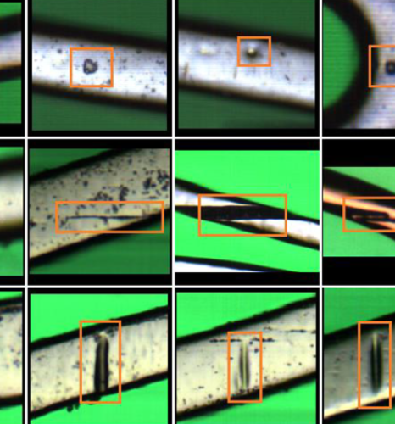
Blemish Detection Nedir ?
Blemish Detection, bir yüzeydeki istenmeyen lekeleri, çizikleri, renk bozukluklarını veya mikro kusurları otomatik olarak tespit etmek için kullanılan bir görüntü işleme (computer vision) ve yapay zeka (AI) teknolojisidir.
Genellikle üretim kalite kontrolü, tıbbi görüntüleme, kozmetik ürün analizi ve yüzey inceleme gibi alanlarda kullanılır.
Blemish Detection vs. Defect Detection
Defect Detection (Hata Tespiti): Daha geniş kapsamlıdır (montaj hataları, eksik parçalar, çatlaklar vb.).
Blemish Detection: Özellikle yüzey kusurlarına (lekeler, renk farklılıkları, mikro çizikler) odaklanır.
Örneğin, akıllı telefon ekranı üretiminde milimetrik çizikler bile bu yöntemle anında tespit edilebilir.

Slide 10
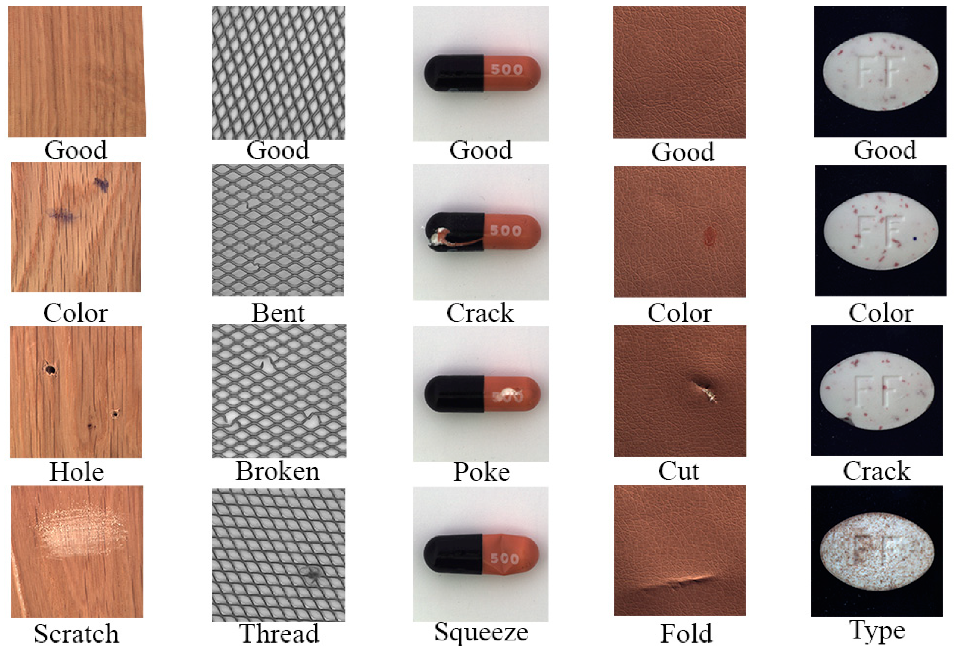

Slide 11
Matlab Defect Detection without FPGA
Birazdan gerçekleştireceğim örnek, altıgen somunlar gibi nesnelerdeki kusurları tespit etmek için özel olarak eğitilmiş bir nöral ağ modelinin nasıl kullanılacağını göstereceğim. Özel ağlar transfer öğrenimi kullanılarak eğitilmiştir. Transfer öğrenimi genellikle derin öğrenme uygulamalarında sıklıkla kullanılır. Önceden eğitilmiş bir ağı alıp yeni bir görevi öğrenmek için başlangıç noktası olarak kullanabilirsiniz. Transfer öğrenimi ile bir ağı fine tuning etmek, sıfırdan rastgele başlatılmış ağırlıklarla bir ağı eğitmekten genellikle çok daha hızlı ve kolaydır. Daha az sürede öğrenilmiş özellikleri yeni bir göreve hızla aktarabilirsiniz. Bu örnekte, trainedDefNet.mat ve trainedBlemDetNet.mat olmak üzere iki eğitilmiş nöral ağı kullanacağım. Mathworksun sitesindeki dokümantasyonda Xilinx ZCU102 FPGA kartı üzerine deploy ederek çalıştırılıyor fakat bende olmadığı için ilk aşamada webcam kullanarak daha sonra da Matlab GUI oluşturarak bu iki modeli çalıştırdım.

Slide 12

Teşekkürler
Nazif ÇELİK

